Slide 1
Tech Forge I
Prof. Esp. Douglas Américo

Slide 2
Objetivos
01
02
03
04
Tipos
Estruturas
Conhecer os tipos de repetição e sua sintaxe
Distinguir as estruturas de repetição
Casos de Uso
Na pratica
Diferenciar os casos de uso dos tipos de repetição
Aplicar estruturas de repetição em exercícios

Slide 3
O que é um laço de Repetição?
Laços de repetição, também chamados de laços de iteração ou loops, são comandos que permitem a repetição de código. Eles possibilitam que comandos dentro de um bloco sejam executados uma, nenhuma ou várias vezes. São estruturas de controle que fazem um programa realizar uma ação repetidamente enquanto uma condição específica for verdadeira.
Eles são usados para automatizar tarefas repetitivas em programação.

Slide 4
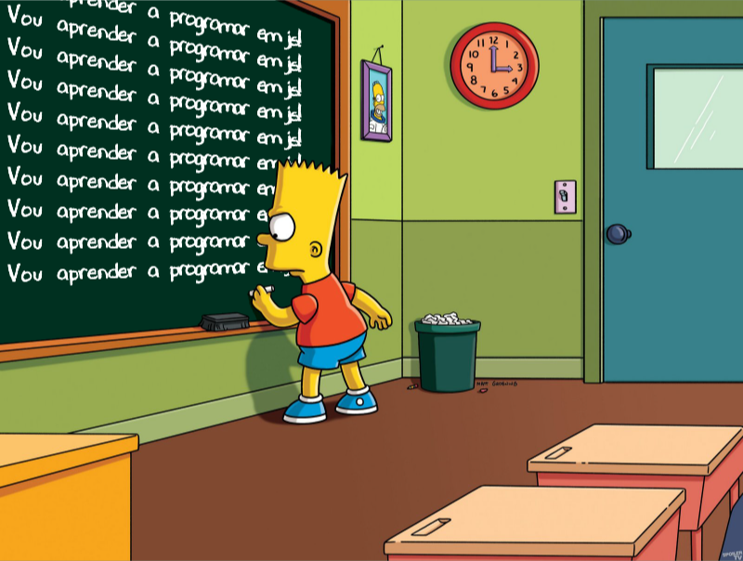
Exemplo
Um loop pode ajudar a gente a realizar esse tipo de tarefa​:
Repita 10 vezes:​
Escreva(“Vou aprender Javascript”)

Slide 5
Repetição ou Iteração por contagem
Repete um bloco de comandos um número pré-definido e finito de vezes.
As repetições são controladas por uma variável, uma condição e a atualização do valor da variável
Valor inicial. Ex: int x = 1;
Condição. Ex x <= 10;
Atualização. Ex x = x+1;
Vai de 1 a 10 de 1 em 1.

Slide 6
Repetição ou Iteração por contagem
Repita Durante(Valor de Inicio;Condição de Fim;Incremento){
comandos...
}

Slide 7
Repetição ou Iteração por contagem
For(x= 0; x <= 10; x= x+1){
comandos...
}

Slide 8
Repetição ou Iteração por contagem
Apresentamos números a seguir:
3,4,5,
-2,0,2,4,6,
1,2,3,4,5,6,7,8,9,10,
0,1,2,3,4,5,6,
-10,-9,-8,-7,
0,3,6,9,12,15...30,
6,5,4,3,2,
for (x = 1; x<=10; x= x+1){
console.log(x+",");
}

Slide 9
Exercicios
for (x = 1; x<=10; x= x+1){
console.log(x+",");
}
Como fariamos para o codigo acima, printar todo o texto na mesma linha?
Após colocar na mesma linha modifique o código acima para ao invés de apresentar o resultado 1,2,3,4,5,6,7,8,9,10, apresente 1,2,3,4,5,6,7,8,9,10

Slide 10
Repetição ou Iteração por contagem
Acumulador
- Somar os números de 1 a 10.
1+2+3+4+5+6+7+8+9+10 = ???
var soma = 0;
for (x = 1; x<=10; x++){
soma = soma + x;
}

Slide 11
Repetição ou Iteração por contagem
Contador
Quantos números pares têm entre 121 e 237.
for (x = 121; x<=237; x+=2){
cont = cont + 1;
// cont++; //podemos usar dessa forma
}

Slide 12
Duvidas?

Slide 13
Exercicios
Calcule a soma dos números de 1 a 60 usando um loop `for`.
Calcule e imprima a tabuada de multiplicação de um número​
Escrever um algoritmo que gera e escreve os números ímpares entre 100 e 200. ​

Slide 14
Exercicios
4. Começando por 1, dobre e apresente os número enquanto ele forem menores que 1000​

